Slide 1
Solwaster II 2018
Soirée Quizz

Slide 2
Organisation de la soirée
60 questions
Deux parties de 30 questions – entre 30-45 min
Un break pour vous désaltérer entre les deux parties
Les corrections par le jury – (profitez en pour faire un tour au bar )
Proclamation des résultats.
Le bar vous attend

Slide 3
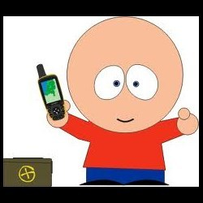
Quizz – Partie I
Question 1 :
A quel géocacheur liégeois appartient cet Avatar ?

Slide 4
Quizz – Partie I
Question 2 :
Citez le nom « d’un » reviewer habitant la région.
Petit « hint », ils travaillent en couple et sont présents ce soir.
On leur dit merci pour leur travail.

Slide 5
Quizz – Partie I
Question 3 :
Où se trouve le siège de Groundspeak ?

Slide 6
Quizz – Partie I
Question 4 :
Que signifie FTF ?
(les mots en anglais et leur traduction)

Slide 7
Quizz – Partie I
Question 5 :
A quel géocacheur membre de l’organisation vous fait penser ce dessin ?

Slide 8
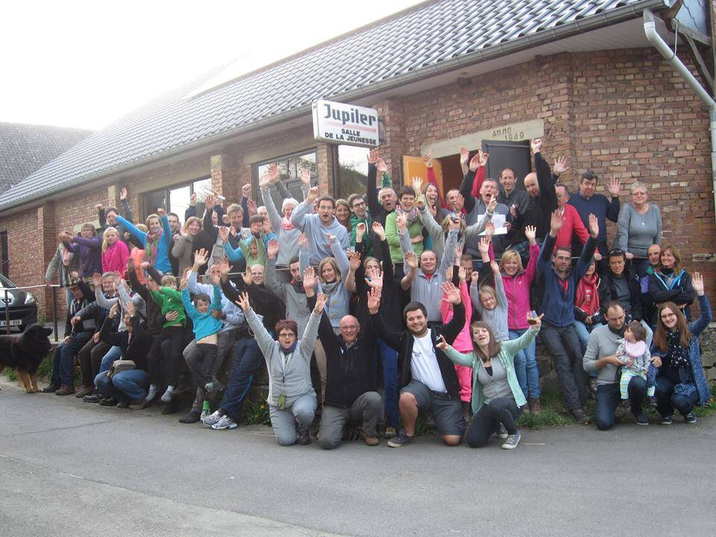
Quizz – Partie I
Question 6 :
En quelle année eu lieu Solwaster I ?

Slide 9
Quizz – Partie I
Question 7 :
Quelle est la distance minimum entre deux caches traditionnelles ?

Slide 10
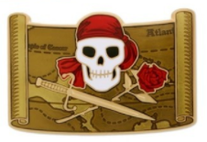
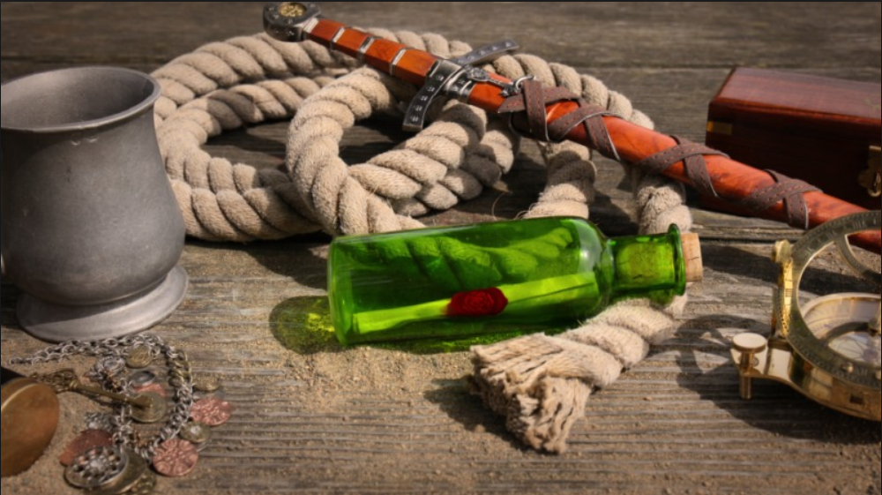
Quizz – Partie I
Question 8 :
Comment s'appelait le jeu initié par Groundspeak
lors de l'été 2017 pour obtenir des souvenirs
(une histoire de pirate) (en anglais ou en français)

Slide 11
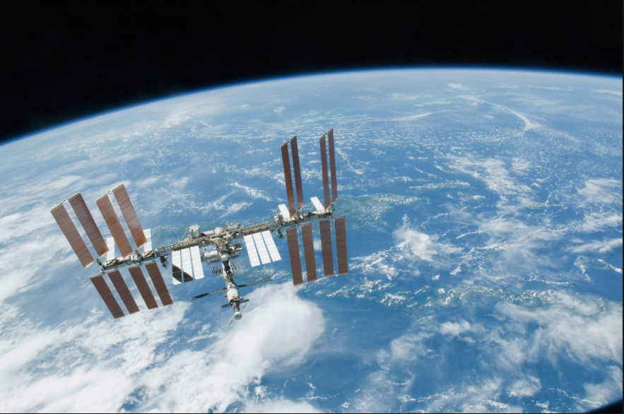
Quizz – Partie I
Question 9 :
A quelle altitude se trouve la cache la plus élevée ?
(petit « hint » voir photo spoiler)

Slide 12
Quizz – Partie I
Question 10 :
Quel est l'animal représenté par la mascotte du Géocaching ?

Slide 13
Quizz – Partie I
Question 11 :
Comment s'appelle l'autre jeu de Groundspeak qui est proche des Virtuelles ?

Slide 14
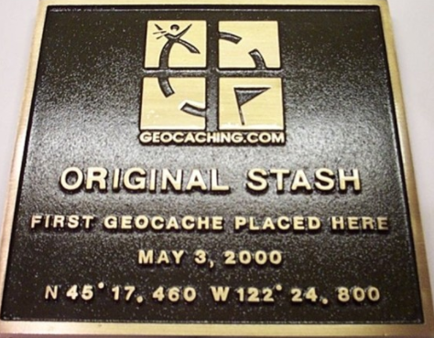
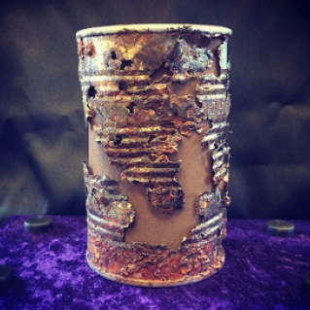
Quizz – Partie I
Question 12 :
Qui a posé la première cache ?

Slide 15
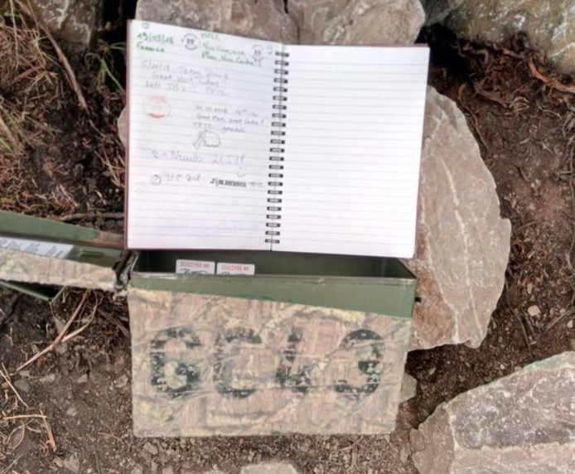
Quizz – Partie I
Question 13 :
Dans quel pays se trouve la plus vieille cache européenne ?

Slide 16
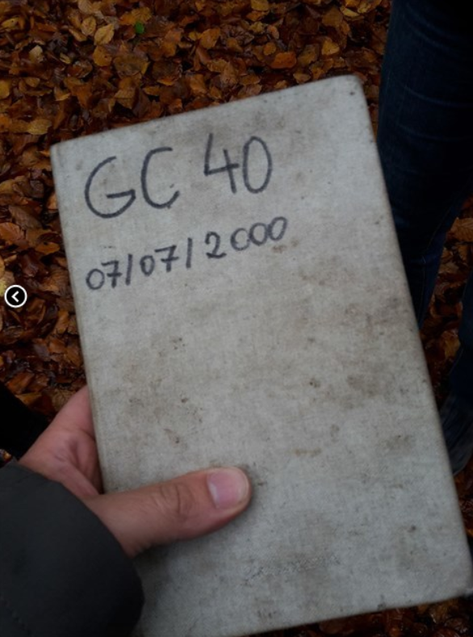
Quizz – Partie I
Question 14 :
Quelles sont les coordonnées de la première cache Belge ?

Slide 17
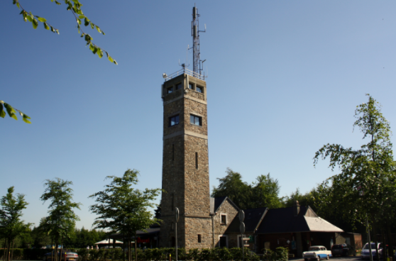
Quizz – Partie I
Question 15 :
Quelle est l'altitude du point culminant de la Belgique et quel est son nom ?

Slide 18
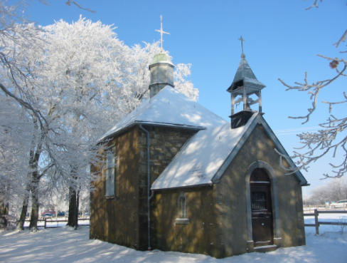
Quizz – Partie I
Question 16 :
Quelle est l'altitude de la Baraque Michel ?

Slide 19
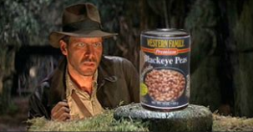
Quizz – Partie I
Question 17 :
A quelle date a été posée la première cache ?

Slide 20
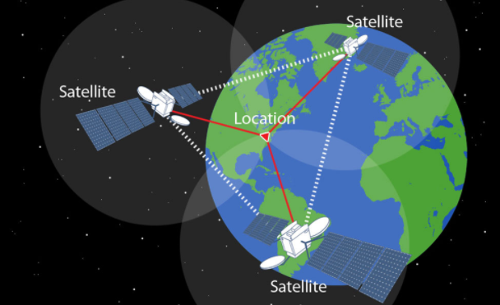
Quizz – Partie I
Question 18 :
A partir de quand le signal des GPS a pu être utilisé par tout le monde avec une précision à 3 m ?

Slide 21
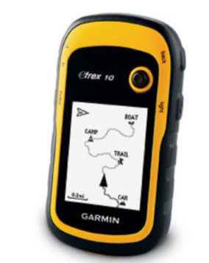
Quizz – Partie I
Question 19 :
Que signifie GPS ?

Slide 22
Quizz – Partie I
Question 20 :
Citez les types de cache que l'on peut toujours publier actuellement pour tous les membres ?

Slide 23
Quizz – Partie I
Question 21 :
Que signifie WA (les mots en anglais et leur traduction) ?

Slide 24
Quizz – Partie I
Question 22 :
Citez le pseudo des organisateurs de cet event?

Slide 25
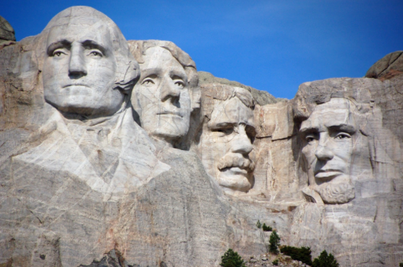
Quizz – Partie I
Question 23 :
Qui était président des USA au moment de la libéralisation du signal GPS ?

Slide 26
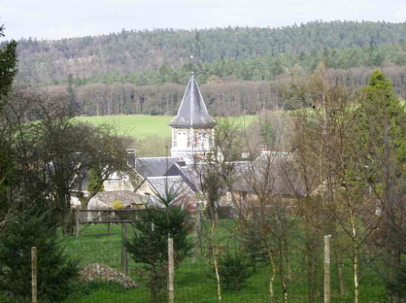
Quizz – Partie I
Question 24 :
Sur quelle commune se trouve Solwaster ?

Slide 27
Quizz – Partie I
Question 25 :
Comment s'appelle la mascotte du Géocaching que l'on peut rencontrer lors des Méga ?

Slide 28
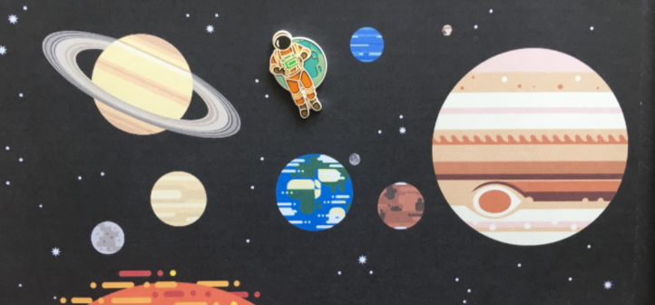
Quizz – Partie I
Question 26 :
Comment s'appelait le jeu initié par groundspeak au printemps 2018 (une histoire dans les étoiles) ?

Slide 29
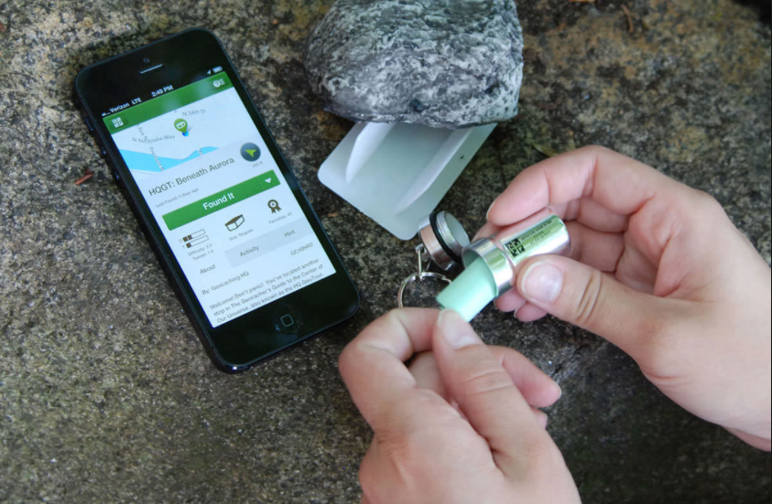
Quizz – Partie I
Question 27 :
Selon les règles du jeu, à partir de combien de cache trouvées peut-on placer des caches ?

Slide 30
Quizz – Partie I
Question 28 :
Quelle est la distance maximum entre les coordonnées virtuelles et physiques d'une multi ?

Slide 31
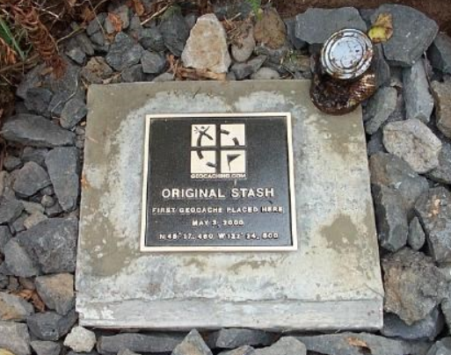
Quizz – Partie I
Question 29 :
Comment s'appelait le gécocaching à l'origine ?

Slide 32
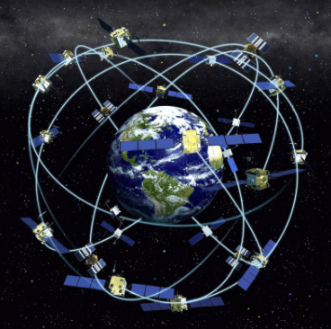
Quizz – Partie I
Question 30 :
Quels sont les autres système de positionnement concurrent de GPS ?

Slide 33
On revient dans 15 minutes

Slide 34
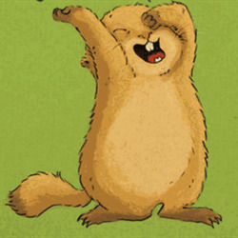
Quizz – Partie II
Question 31 :
A quel Géocacheur local appartient cet avatar ?
(Petite remarque on dirait qu’il sort d’Hibernation)

Slide 35
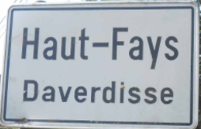
Quizz – Partie II
Question 32 :
Quel est le code GC de la plus vieille cache Belge ?

Slide 36
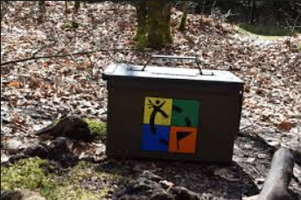
Quizz – Partie II
Question 33 :
A quelle date a été posée la première cache Belge ?

Slide 37
Quizz – Partie II
Question 34 :
Quand Groundspeak a été fondée ?

Slide 38
Quizz – Partie II
Question 35 :
Quels sont les créateurs de Groundspeak ?

Slide 39
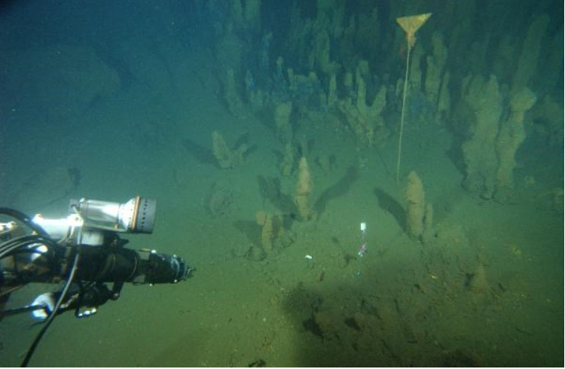
Quizz – Partie II
Question 36 :
A quelle profondeur se trouve la cache la plus profonde ?

Slide 40
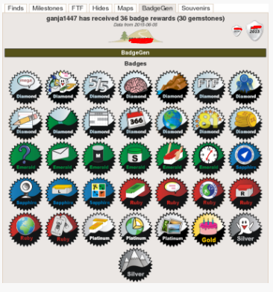
Quizz – Partie II
Question 37 :
Comment s'appelle le site qui permet de voir toutes ses statistiques Géocaching en détail ?

Slide 41
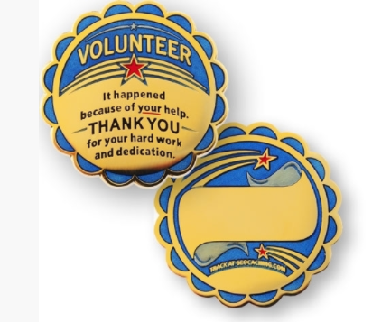
Quizz – Partie II
Question 38 :
Citez 5 reviewer pour la partie Francophone du jeu ?
(Et on leur dit merci pour tout le boulot)

Slide 42
Quizz – Partie II
Question 39 :
Quelle est la distance maximum entre les coordonnées virtuelles et physiques d'une mystère ?

Slide 43
Quizz – Partie II
Question 40 :
Quelle est la distance minimum entre les coordonnées d'une EC et les coordonnées d'une tradi ?

Slide 44
Quizz – Partie II
Question 41 :
Quel est le pseudo de l’unique reviewer Earth Cache francophone ?
(Quel boulot il a aussi celui-là)

Slide 45
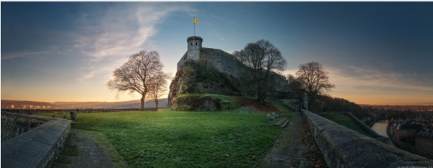
Quizz – Partie II
Question 42 :
Quel fameux event aura lieu le 11 mai 2019 ?

Slide 46
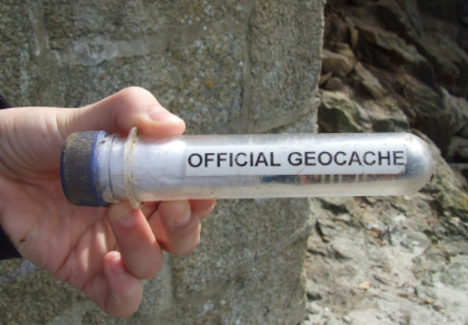
Quizz – Partie II
Question 43 :
Citez 3 outils pour trouver une cache ?
(Par hasard ne compte pas)

Slide 47
Quizz – Partie II
Question 44 :
Que signifie TB ?
Trouvez la boîte.
Travel bug.
Too big (en parlant de la taille de la cache).
Trop bien

Slide 48
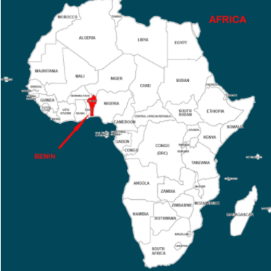
Quizz – Partie II
Question 45 :
Vrai ou faux ?
Au Benin, il n’existe que trois caches et un des membres de l’organisation a été STF sur l’une d’elle 6 mois après sa parution.?

Slide 49
Quizz – Partie II
Question 46 :
Que signifie ce petit souriard ?

Slide 50
Quizz – Partie II
Question 47 :
A quelle taille de cache correspond celle-ci ?

Slide 51
Quizz – Partie II
Question 48 :
Que signifie le terme MOM ?
(Question très facile pour certains ici ? )

Slide 52
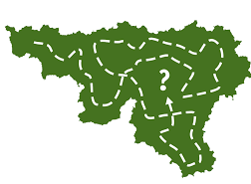
Quizz – Partie II
Question 49 :
A quelle célèbre série locale correspond ce logo ?

Slide 53
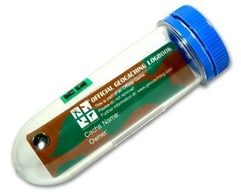
Quizz – Partie II
Question 50 :
Ce format de cache est de taille ?

Slide 54
Quizz – Partie II
Question 51 :
Combien de caches faut t’il à un joueur premium pour obtenir un point favori à distribuer ?

Slide 55
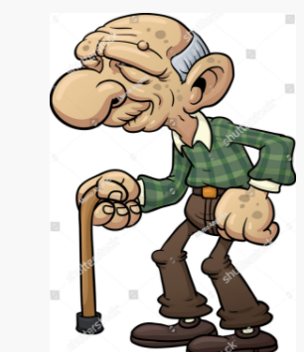
Quizz – Partie II
Question 52 :
Qui est le geodoyen de ce soir (le premier geocacheur inscrit sur le site présent ce soir).

Slide 56
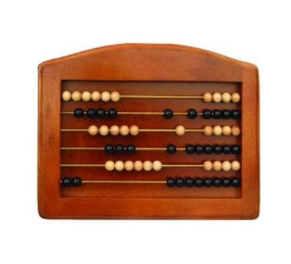
Quizz – Partie II
Question 53 :
Combien de membres sont présents ce soir ?

Slide 57
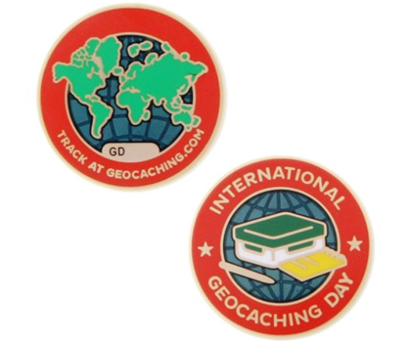
Quizz – Partie II
Question 54 :
A quelle date a lieu la journée internationale du Geocaching (International Geocaching Day) ?
(Ca change un tout petit peu chaque année)

Slide 58
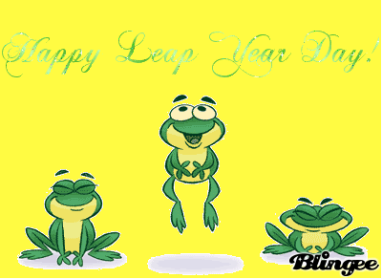
Quizz – Partie II
Question 55 :
Quand peut-on obtenir un souvenir « Leap Day » ?

Slide 59
Quizz – Partie II
Question 56 :
Comment s’appelle le nouveau jeu de l’été pour obtenir 13 souvenirs ?

Slide 60
Quizz – Partie II
Question 57 :
Quel est le titre du roman policier de Ursula Poznanski qui parle de Géocaching (Il y a deux titres possibles mais un seul suffit pour la réponse)?

Slide 61
Quizz – Partie II
Question 58 :
Comment s’appelait le premier event organisé par le géocacheur dont l’avatar est une marmote et qui fait partie de l’organisation ? (Une histoire de brigands en août 2014)

Slide 62
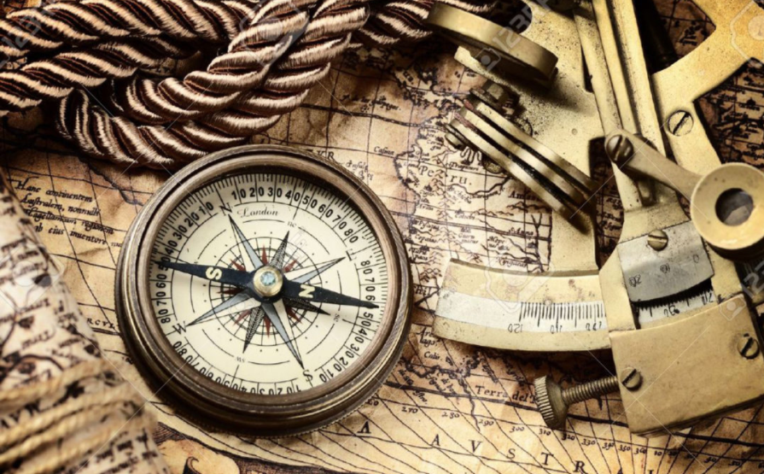
Quizz – Partie II
Question 59 :
Comment appelle-t’on les requêtes personnalisées de géocaches qui peuvent être téléchargées du site Web ? (Fonctionalité réservée aux membres premiums)

Slide 63
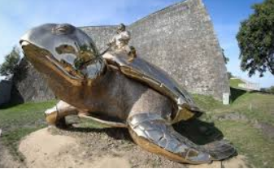
Quizz – Partie II
Question 60 :
Comment s’appelle l’association qui prépare un grand event à Namur pour mai 2019 ?

Slide 64
Voilà, la torture est terminée On revient avec les corrections dans quelques minutes. Le bar est ouvert.

